Slide 1

GFS
王一平
null/null/null

Slide 2
Outline
GFS简介
写/读
写空间不足
负载均衡
惰性删除
创建快照
其它机制
1/15
Notes:
这是本次介绍的大纲，其中介绍重点的5和6

Slide 3
GFS 简介
GFS（Google File System）是Google三驾马车之一
GFS设计是为了大量数据的分布式存储。
GFS采用一主多从，数据流与控制流分离的策略。
GFS有备份机制。
GFS应对的是写多读少、追加写的场景。
2/15

Slide 4
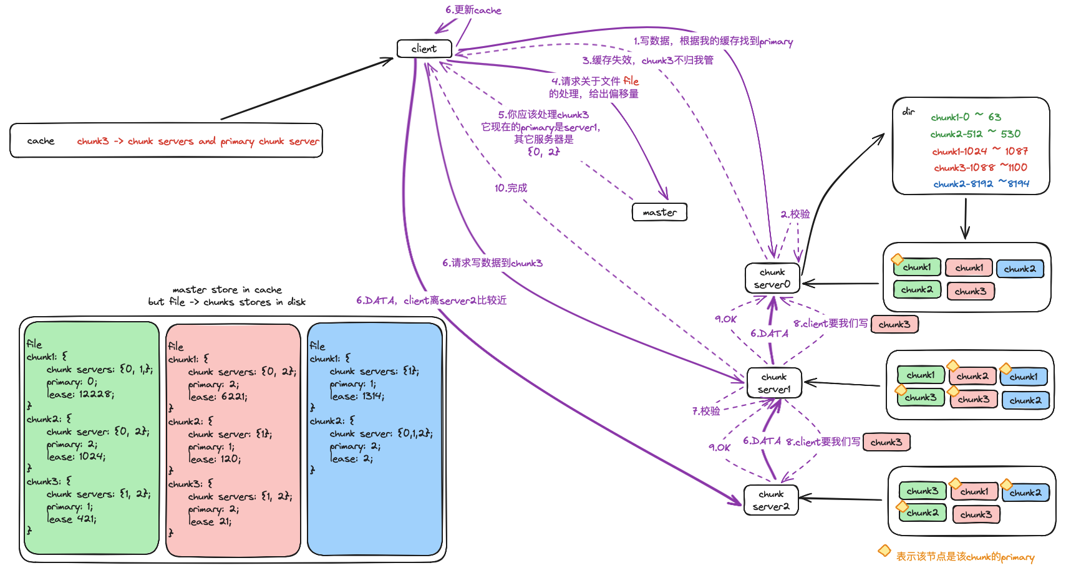
写/读
读逻辑：就近读会有版本号校验
3/15

Slide 5
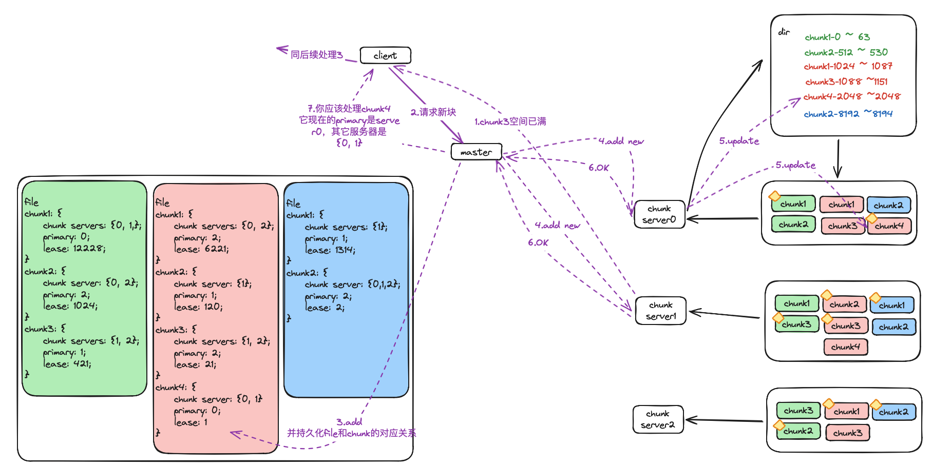
写时空间不够
4/15
Notes:
念PPT

Slide 6
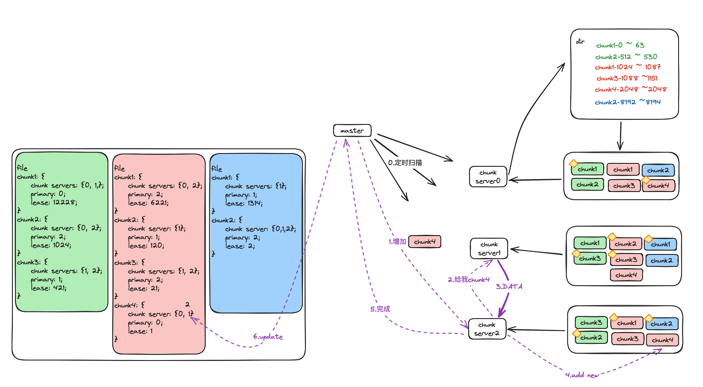
负载均衡
5/15

Slide 7
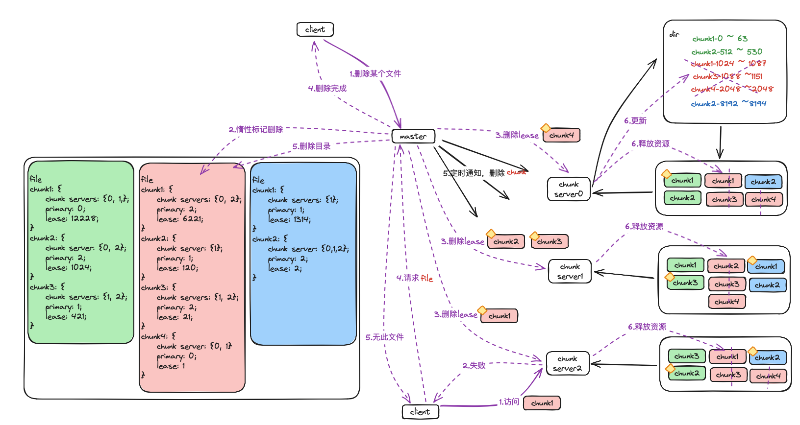
惰性删除

Slide 8
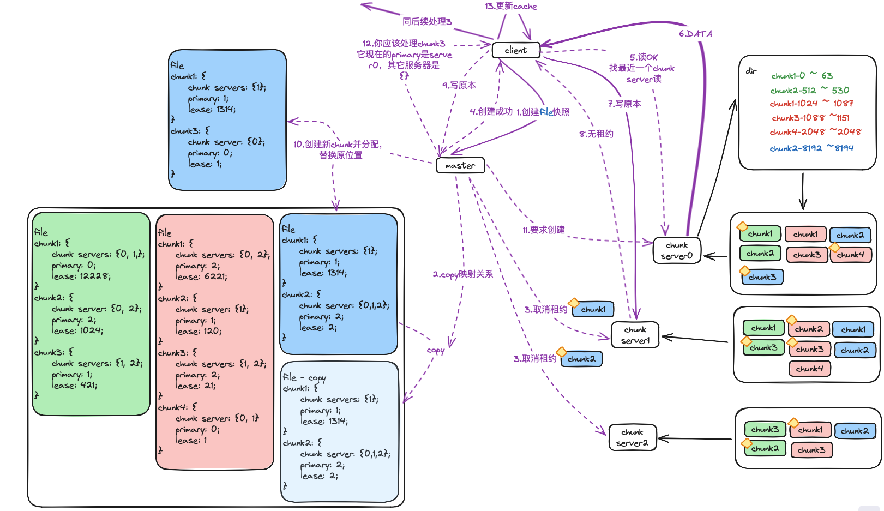
创建快照

Slide 9
其它细节
关于唯一ID，GFS为每个文件的每个chunk都分配了一个唯一ID。
关于master存储：master只持久化file和chunk的对应关系，chunk和chunk server的对应关系会在master上线时与各个chunk server通信时计算。
关于租约：master为每个chunk的primary chunk server 分配一个租约（对应一个递增的版本号），client到来时会验证自己缓存的版本号和primary chunk server中该chunk的版本号。Master具有立即更新租约和立即回收租约的行为。
master和chunk server通过心跳判断存活，某个chunk server死亡后，master会立即找出备份并分配新的租约。
GFS有幂等验证。
数据块传输的时候会进行校验。
Master会有备份节点，防止master宕机后系统不可用的情况发生。

Slide 10
当Chunk服务器失效时，Chunk的副本有可能因错失了一些修改操作而过期失效。Master节点保存了每个Chunk的版本号，用来区分当前的副本和过期副本。无论何时，只要Master节点和Chunk签订一个新的租约，它就增加Chunk的版本号，然后通知最新的副本。Master节点和这些副本都把新的版本号记录在它们持久化存储的状态信息中，但是不持久化每个chunk的primary和replicas。这个动作发生在任何客户机得到通知以前，因此也是对这个Chunk开始写之前。如果某个副本所在的Chunk服务器正好处于失效状态，那么副本的版本号就不会被增加。Master节点让这个Chunk服务器重新启动，并且向Master节点报告它拥有的Chunk的集合以及相应的版本号的时候，就会检测出它包含过期的Chunk。如果Master节点看到一个比它记录的版本号更高的版本号，Master节点会认为它和Chunk服务器签订租约的操作失败了，因此会选择更高的版本号作为当前的版本号。Master节点在例行的垃圾回收过程中移除所有的过期失效副本。在此之前，Master节点在回复客户机的Chunk信息请求的时候，简单的认为那些过期的块根本就不存在。另外一重保障措施是，Master节点在通知客户机哪个Chunk服务器持有租约、或者指示Chunk服务器从哪个Chunk服务器进行克隆时，消息中都附带了Chunk的版本号。客户机或者Chunk服务器在执行操作时都会验证版本号以确保总是访问当前版本的数据。 脑裂通常是由网络分区引起的。比如说，Master无法与Primary通信，但是Primary又可以与客户端通信，这就是一种网络分区问题。网络故障是这类分布式存储系统中最难处理的问题之一。在某个时间点，Master指定了一个Primary，之后Master会一直通过定期的ping来检查它是否还存活。因为如果它挂了，Master需要选择一个新的Primary。Master发送了一些ping给Primary，并且Primary没有回应，你可能会认为Master会在那个时间立刻指定一个新的Primary。但事实是，这是一个错误的想法。为什么是一个错误的想法呢？因为可能是网络的原因导致ping没有成功，所以有可能Primary还活着，但是网络的原因导致ping失败了。但同时，Primary还可以与客户端交互，如果Master为Chunk指定了一个新的Primary，那么就会同时有两个Primary处理写请求，这两个Primary不知道彼此的存在，会分别处理不同的写请求，最终会导致有两个不同的数据拷贝。这被称为脑裂（split-brain）。所以在master ping不通primary 时需要等lease 过期后才能分配新的primary。 版本号和租约的关系一个租约对应一个版本号，一旦更新租约，那么这个chunk以及副本的版本号都必须更新，具体需要各个持有chunk及其副本的chunk server操作，这样做是为了追加数据的时候primary校验版本号的行为，只有符合最新版本号的才会被更新追加数据。对于客户端来说，没有必要关心租约，但是可以校验版本号，版本到期自动请求master防止自己读到过期数据。

